Slide 1

信息管理
Week 7
安徽大学管理学院
谢笑

Slide 2
Telecommunications, the Internet, and Wireless Technology
通信、互联网和无线技术
7

Slide 3
Learning Objectives 学习目标
What are the principal components of telecommunications networks and key networking technologies? 通信网络的主要组成部分和关键网络技术是什么?
What are the different types of networks? 网络有哪些不同的类型?
How do the Internet and Internet technology work, and how do they support communication and e-business? 互联网和互联网技术是如何工作的，它们又是如何支持通信和电子商务的?
What are the principal technologies and standards for wireless networking, communication, and Internet access? 无线网络、通信和互联网接入的主要技术和标准是什么?

Slide 4
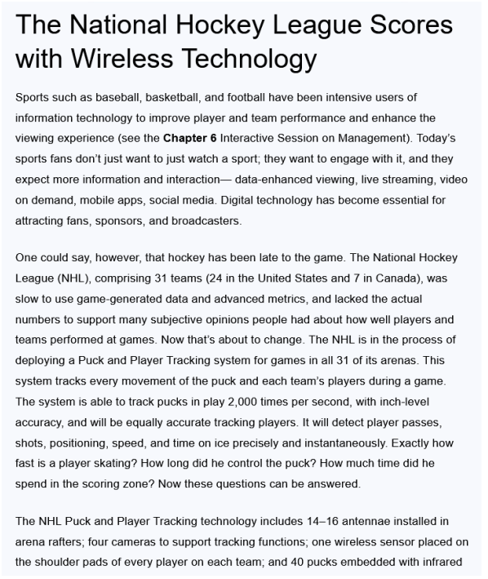
案例分析

Slide 5
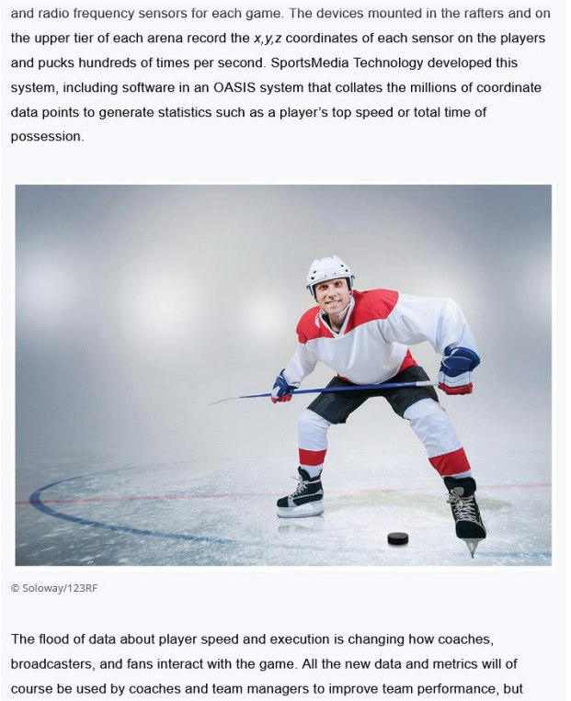

Slide 6
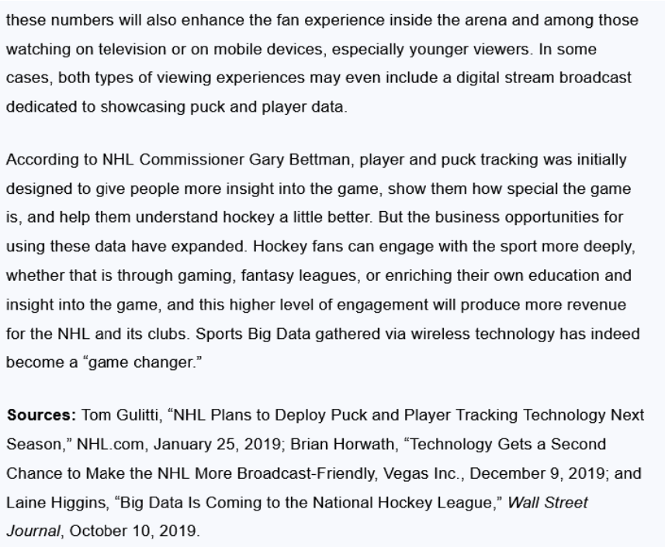

Slide 7
案例分析：国家冰球联盟使用无线技术得分
    棒球、篮球和足球等运动已经成为信息技术的密集使用者，以改善球员和团队的表现，提高观看体验(见第6章“管理互动”)。如今，体育迷们不只是想看一项运动，他们想要参与这项运动，他们期待更多的信息和互动--数据增强的观看、直播、视频需求、移动应用程序、社交媒体。数字技术已经成为吸引粉丝、赞助商和广播公司的关键。
    然而，有人可能会说，冰球姗姗来迟。由31支球队(24支在美国，7支在加拿大)组成的国家冰球联盟(NHL)在使用比赛生成的数据和先进的参数方面很缓慢，而且缺乏实际数据来支持人们对球员和球队在比赛中的表现的许多主观看法。现在这种情况即将改变。NHL正在为所有31个球馆的比赛部署冰球和球员跟踪系统。该系统跟踪冰球和每队球员在比赛中的每一次移动。该系统能够以每秒2000次的速度跟踪比赛中的冰球，精确度达到英寸级，同时也能同样精确地跟踪球员。它将检测球员的传球、投篮、定位、速度和在冰上的时间精确和即时。一个球员滑得到底有多快?他控制冰球多久了?他在得分区呆了多长时间?现在这些问题都有了答案。

Slide 8
案例分析：国家冰球联盟使用无线技术得分
    NHL冰球和球员跟踪技术包括安装在场馆椽上的14-16根天线;4个摄像头，支持跟踪功能;每队每位队员的垫肩上安装一个无线传感器;每场比赛40个冰球内嵌红外和射频传感器。安装在每个场馆椽和上层的设备记录球员身上每个传感器的x,y,z坐标，每秒冰球数百次。SportsMedia Technology开发了这个系统，包括一个OASIS系统中的软件，该系统可以整理数百万个协调的数据点，生成诸如球员的最高速度或总控球时间等统计数据。
    关于球员速度和执行力的大量数据正在改变教练、转播者和球迷与比赛的互动方式。当然，教练和球队经理将使用所有新的数据和指标来提高球队的表现，但这些数据也将增强球场内和通过电视或移动设备观看比赛的球迷的体验，尤其是年轻观众。在某些情况下，这两种观看体验甚至可能包括专门展示冰球和球员数据的数字流广播。

Slide 9
案例分析：国家冰球联盟使用无线技术得分
    据NHL总监加里·贝特曼(Gary Bettman)介绍，球手和冰球追踪的初衷是让人们更深入地了解这场比赛，向他们展示游戏有多特别，并帮助他们更好地理解曲棍球。但是，利用这些数据的商业机会已经扩大。曲棍球爱好者可以更深入地参与这项运动，无论是通过游戏、幻想联盟，还是通过丰富自己的教育和对比赛的洞察力，这种更高的参与度将为NHL及其俱乐部带来更多的收入。通过无线技术收集的体育大数据已经成为一个“游戏改变者”。

Slide 10
案例分析：国家冰球联盟使用无线技术得分
      Problem 问题
        Challenging sport to track 具有挑战性的运动
        Opportunities from new technology 新技术带来的机遇
      Solutions 解决方案
        Adopt digital strategy 采用数字化策略
        Select wireless technology 选择无线技术
        Revise game tracking process 修改游戏跟踪流程
        Wireless sensors 无线传感器
        OASIS software OASIS软件
        Cameras 相机
        Antennae 天线

Slide 11
案例分析：国家冰球联盟使用无线技术得分
      Puck and Player Tracking System 冰球和球员跟踪系统
      Demonstrates some of the powerful capabilities and opportunities provided by contemporary networking technology. 展示了当代网络技术提供的一些强大功能和机会
      Illustrates the ability of IT systems to expand fan base and deepen fan engagement by taking advantage of opportunities presented by wireless networking technology and the Internet of Things (IoT) 说明了IT系统利用无线网络提供的机会扩大粉丝基础和加深粉丝参与的能力

Slide 12
    What are the principal components of telecommunications networks and key networking technologies?
    通信网络和关键网络技术的
    主要组件是什么
7.1

Slide 13
7.1.1 Networking and Communication Trends
网络和通信的趋势
Convergence 融合
  Telephone networks and computer networks converging into single digital network using Internet standards 电话网络和计算机网络共享网络标准与设备，融合成一个单一的数字网络
Broadband 宽带
  Majority of U.S. households have high-speed broadband 大多数美国家庭都有高速宽带
Broadband wireless 无线宽带
  Voice, data communication are increasingly taking place over broadband wireless platforms 语音、数据通信越来越多地通过宽带无线平台进行

Slide 14
7.1.2 What Is a Computer Network?
什么是计算机网络？
Two or more connected computers 两台或两台以上相连的计算机
Major components in simple network 简单网络的主要组件
  Client and server computers. A server is a computer on a network that performs important network functions for client computers, such as displaying web pages, storing data, and storing the network operating system (hence controlling the network). 客户端和服务器端计算机（是在计算机网络上对客户端计算机执行重要网络功能的计算机，如显示网页、存储网络操作系统）

Slide 15
7.1.2 What Is a Computer Network?
什么是计算机网络？
Major components in simple network 简单网络的主要组件
  Network interfaces (NICs) 网络接口(NIC)
  Connection medium for linking network components can be a telephone wire, coaxial cable, or radio signal in the case of cell phone and wireless local area networks (Wi-Fi networks). 连接介质：可以是一根电话线、同轴电缆或针对手机的无线信号和无线局域网络（WIFI）
  Network operating system (NOS) routes and manages communications on the network and coordinates network resources. Microsoft Windows Server and Linux are the most widely used network operating systems. 网络操作系统：负责管理网络通信和协调网络资源。微软的Windows服务器、Linux是应用最广泛的操作系统。

Slide 16
7.1.2 What Is a Computer Network?
什么是计算机网络？
Major components in simple network 简单网络的主要组件
  Hubs are simple devices that connect network components, sending a packet of data to all other connected devices. 集线器（连接网络组件、向其他连接设备发送数据包的简单设备）
  A switch has more intelligence than a hub and can filter and forward data to a specified destination on the network. 交换机（比集线器更智能，能过滤和转发数据到网络上指定的目的地）
  A router is a communications processor that routes packets of data through different networks,ensuring that the data sent get to the correct address. 路由器（是在不同的网络中，将数据包按不同路径传输，确保数据发送到正确地址的通信处理器）

Slide 17
7.1.2 What Is a Computer Network?
什么是计算机网络？
Software-defined networking (SDN) 软件定义网络(SDN)是一种新的网络方法
  Functions of switches and routers managed by central program 由中央核心程序管理的交换机和路由器功能
  This is especially helpful in a cloud computing environment with many pieces of hardware because it allows a network administrator to manage traffic loads in a flexible and more efficient manner. 对于有许多不同硬件的云计算环境尤其有用，因为它允许网络管理员以一种更加灵活和有效的方式管理通信负荷。

Slide 18
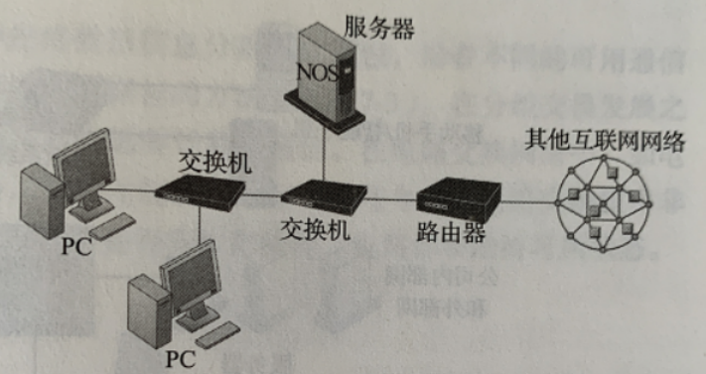
图7-1 简单的计算机网络组件
该图给出了一个简单的计算机网络，包括计算机、存于专用服务器计算机上的网络操作系统（NOS)、连接设备的电缆、交换机和一个路由器。

Slide 19
Networks in Large Companies 大公司里的网络
Large number of local area networks (LANs) linked to firmwide corporate networks 大量的连接到其他局域网的小型局域网和企业内部网组成
Various powerful servers 各种功能强大的服务器
Website, corporate intranet, extranet 网站，企业内部网，外联网
Backend systems 后台系统
Mobile wireless LANs (Wi-Fi networks) 移动无线局域网(Wi-Fi网络)
Videoconferencing system 视频会议系统
Telephone network, wireless cell phones 电话网络，无线手机

Slide 20
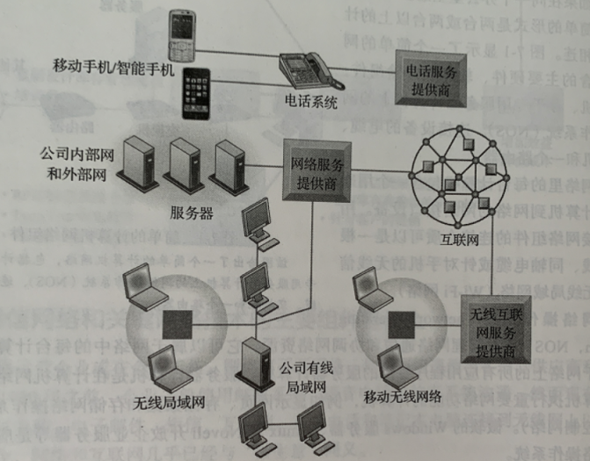
图7-2 企业网络基础设施
现代的企业网络基础设施是一个由许多不同网络组成的集合，从公共交换电话网络、互联网，到连接企业工作团队、部门或办公楼的企业局域网。

Slide 21
7.1.3 Key Digital Networking Technologies
关键数字网络技术
1. Client/Server Computing 客户机/服务器计算
Distributed computing model 分布式计算模型
Clients linked through network controlled by network server computer 通过网络连接的客户端由网络服务器计算机控制
Server sets rules of communication for network and provides every client with an address so others can find it on the network 服务器为网络设置通信规则，并为每个客户端分配一个地址，这样其他人就可以在网络上找到它
Has largely replaced centralized mainframe computing 已经很大程度上取代了集中式主机处理技术
The Internet: largest implementation of client/server computing 互联网是客户/服务器计算实现的最大典范

Slide 22
7.1.3 Key Digital Networking Technologies
关键数字网络技术
2. Packet Switching 分组交换
Method of slicing digital messages into parcels (packets), sending packets along different communication paths as they become available, and then reassembling packets at destination 将数据信息分割成数据包，沿着不同的可用通信路径发送数据包，然后在到达目的地后再重新组装数据包（如图7-3）。
分组交换前，计算机网络使用租用的专用电话线路与其他远程计算机通信。
Previous circuit-switched networks required assembly of complete point-to-point circuit 以前的电路交换网络中，需要先组建一个完整的点对点电路，然后才能进行通信。
Packet switching more efficient use of network’s communications capacity 分组交换更有效地利用了网络的通信能力

Slide 23
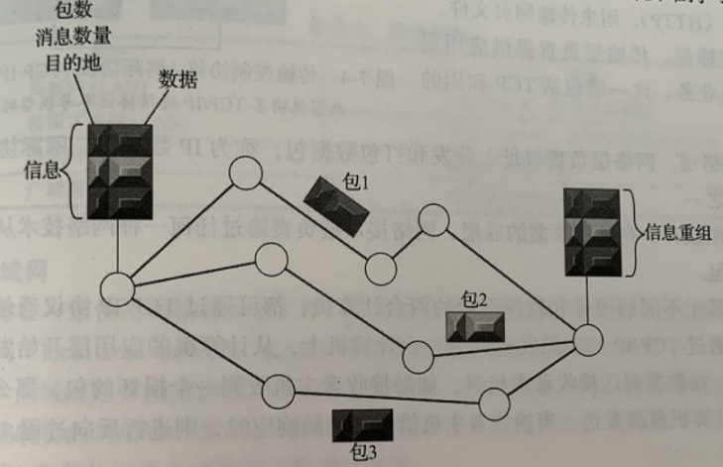
图7-3 盒装交换网络和分组通信
数据被分为小的数据包，通过不同的通信渠道独立传输并在最终目的地重新组合。

Slide 24
7.1.3 Key Digital Networking Technologies
关键数字网络技术
3. TCP/IP and Connectivity TCP / IP和互联
Protocols: rules that govern transmission of information between two points 协议:管理两点之间信息传输的规则
Transmission Control Protocol/Internet Protocol (TCP/ IP) 传输控制协议/网际协议(TCP/ IP)。TCP是指传输控制协议，处理数据在计算机之间的传输。TCP在计算机间建立连接，按序列传输数据包，确认发送数据包。IP是指互联网协议，负责交付数据包和在传输过程中拆分与重组数据包。
Common worldwide standard that is basis for the Internet 全球通用标准是互联网的基础
Department of Defense reference model for TCP/ IP TCP/ IP协议在20世纪70年代早期得以发展，被美国国防部高级研究计划局用于帮助其科学家实现在不同类型的计算机之间远距离传输数据。

Slide 25
7.1.3 Key Digital Networking Technologies
关键数字网络技术
3. TCP/IP and Connectivity TCP / IP和互联
Four layers TCP/IP参考模型的四个层次
  Application layer 应用层：允许客户机应用程序访问其他层，并定义应用程序用来交换数据的协议。其中一个应用程序协议是超文本传输协议（HTTP），用来传输网页文件。
  Transport layer 传输层：负责提供应用层通信和分组业务。包括TCP和别的协议。
  Internet layer 网络层：负责寻址、分发和打包数据包，称为IP数据包。
  Network interface layer 网络接口层：负责通过任何一种网络技术从中间网络层接收数据包。

Slide 26
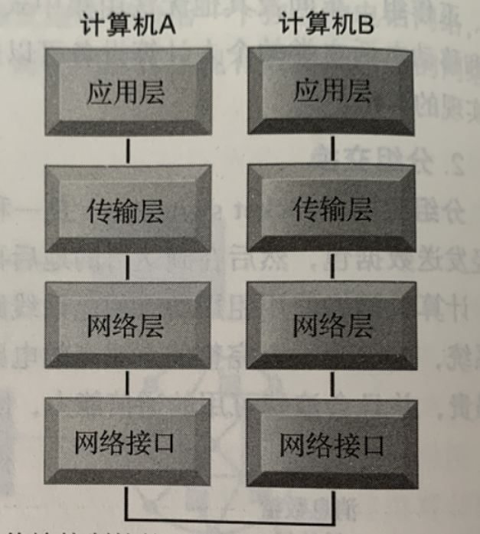
图7-4 传输控制协议/网际协议（TCP/IP）参考模型
此图说明了 TCP/IP通信协议参考模型的四个层次。

Slide 27
网络的不同类型是什么
7.2

Slide 28
7.2.1 Signals: Digital versus Analog
信号:数字信号与模拟信号
模拟信号由通过通信媒介产生的连续波形表示，用于语音通信。如电话、ipod耳机等。
数字信息是离散的二进制波形，不是连续的波形。计算机使用的是数字信号，所以需要一个调制解调器将这些数字信号转换成模拟信号，才能通过电话线、有线电视线或使用模拟信号的无线介质接收和发送（图7-5）。

Slide 29
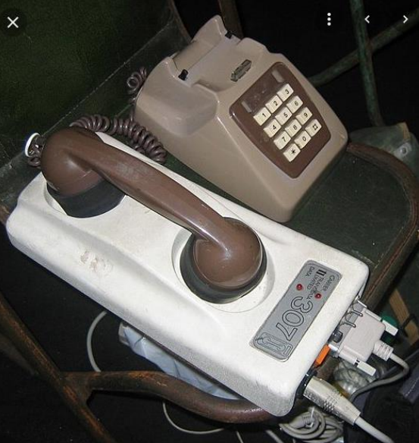
70-80年代的调制解调器

Slide 30
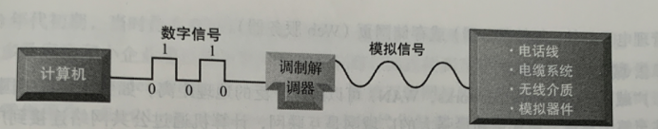
图7-5 调制解调器的功能
调制解调器是一种将数字信号转换成模拟信号(反之亦然）的装置，以便计算机可以通过模拟网络（例如电话和有线网络)传输数据。

Slide 31
7.2.1 Signals: Digital versus Analog
信号:数字信号与模拟信号
Modem: translates digital signals into analog form (and vice versa) 调制解调器:将数字信号转换成模拟形式(反之亦然)
Analog: ‘natural sound’ or sound from older technology such as older telephones (non-cell phones) 模拟:“自然声音”或来自旧技术的声音，如旧电话(非手机)
Digital: Any sound that is manipulated or originates from internet based devices. Cell phones are digital as they transmit sound via internet. 数字:任何由基于互联网的设备处理或产生的声音。手机是数字化的，因为它们通过互联网传输声音。

Slide 32
7.2.2 Types of Networks 网络类型
网络的分类方法众多，其中一种是根据网络的地理范围分类。
表7-1 网络类型
类型 | 范围
局域网（LAN） | 可达500米，办公室或楼层
校园局域网（CAN） | 可达1000米，大学校园或企业设施
城域网（MAN） | 城市或大都市区
广域网（WAN） | 跨洲或全球性的地区

Slide 33
7.2.2 Types of Networks 网络类型
1. Local area networks (LAN) 局域网(LAN)
Ethernet 以太网是占主导地位的局域网标准。它规定计算机之间的物理介质、访问的控制规则和系统中用于传输数据的一套标准化位数。
Client/server vs. peer-to-peer
图7-1所示的局域网采用了客户端/服务器体系结构，该网络操作系统主要位于一个简单的服务器中（服务器主要为网络提供控制能力和资源）
局域网也可以采用点对点结构。点对点网络平等地对待所有的处理器，主要用于少于10个用户的小型网络中。

Slide 34
7.2.2 Types of Networks 网络类型
2. Metropolitan area network (MAN) &Wide area networks (WAN) 城域网和广域网
广域网可以跨越广泛的地理距离，如整个地区、国家、大洲甚至整个地球。最常见和最强大的广域网是互联网。
城域网是跨越大都市（通常是 中心城区和其主要郊区）的网络，其地理范围介于广域网和局域网之间。

Slide 35
7.2.3 传输媒介和传输速度
Physical Transmission Media 物理传输介质
传输介质 | 说明 | 传输速度
双绞线(CAT5或6) | 由多股铜线绞合而成，用于语音和数据通信。CAT5是最常见的10Mbps LAN电缆，最大运行距离为100米。 | 10~100+Mbps
同轴电缆 | 厚绝缘铜线，具有高速数据传输速度，比绞线少受干扰。目前用于有线电视和较远的网络（超过100米）。 | 可达1Gbps
光纤电缆 | 透明的玻璃纤维，由激光器产生的光脉冲传输数据，用于高速传输数据，比其他的物理介质更昂贵，难以安装，通常用于骨干网。 | 500Kbps至6+Tbps
无线传输介质和设备 | 基于各种频率的无线电信号，包括地面、卫星微波系统和蜂窝网络，用于长距离、无线通信和互联网的接入 | 可达600+Mbps

Slide 36
7.2.3 传输媒介和传输速度
Bandwidth: Transmission Speed 带宽:传输速度
Bits per second (BPS) 通过通信介质发送的数字信息总量可以用比特每秒(bps)衡量
Hertz 赫兹：一个信号的变化或循环，需要发送一个或几个比特，因此，每种类型的通信介质的传输容量是频率的函数。通过媒介传输，每秒的周期数以赫兹为单位测量。赫兹等于该介质的一个周期。
Bandwidth 带宽：在一个特定的通信信道内，可容纳的频率范围称为信道带宽。带宽是单个通道上的最高频率和最低频率之间的差值。频率的范围越大，带宽越大，则信道的传输容量也就越大。

Slide 37
互联网和互联网技术如何工作？它们如何支持沟通和电子商务？
7.3

Slide 38
7.3.1 What Is the Internet? 什么是互联网？
The Internet 互联网
  World’s most extensive network 世界上最广泛的公共通信网络
  Internet service providers (ISPs) 互联网服务供应商：是一个拥有永久连接互联网权限的商业组织，销售临时连接权限给零售用户。
Provide connections 提供连接

Slide 39
7.3.1 What Is the Internet? 什么是互联网？
Types of Internet connections 互联网连接的多种服务方式。传统的电话线和调制解调器已被宽带连接所取代。
  Dial-up: 56.6 Kbps 传统的电话线拨号:网络速度为56.6 Kbps
  Digital subscriber line (DSL/FIOS): 385 Kbps –100+ Mbps 数字用户线路(DSL/FIOS): 传输速度为385 Kbps - 100+ Mbps
  Cable Internet connections: 20–100 Mbps 有线互联网连接:20-100 Mbps
  Satellite 卫星：在DSL和有线服务不可用的区域，可以通过卫星上网，尽管一些卫星网络连接的数据上传速度低于其他带宽服务。
  T1/T3 lines: 1.54 Mbps/45 Mbps T1/T3线路:是国际电话数字通信标准。它们是被租用的专用线路，适用于需要保证高速通信服务水平的企业或政府机构。T1线路保证发送速度可达1.54 Mbps，而T3线路提供的传送速度可达 45Mbps。

Slide 40
7.3.2 Internet Addressing and Architecture
网络寻址和构架
Each device on Internet assigned Internet Protocol (IP) address 互联网中，每台计算机都被分配了一个独一无二的IP地址
32-bit number, e.g. 207.46.250.119 IP地址通常由32比特的数字，由4个0~255的周期性数字串组成，例如www.microsoft.com的IP地址是207.46.250.119
1. The Domain Name System (DNS) 域名系统(DNS)
Converts IP addresses to domain names 将IP地址转换为域名。域名就是每台计算机连接互联网唯一的32比特IP地址对应的英文名称。DNS域名服务器使数据库所包含的IP地址映射到相应的域名上。用户想要访问在互联网上的计算机，只要知道域名即可。
Hierarchical structure
Top-level domains

Slide 41
7.3.2 Internet Addressing and Architecture
网络寻址和构架
1. The Domain Name System (DNS) 域名系统(DNS)
Hierarchical structure DNS具有层次结构（图7-6）
  最上层为根域。
  根的子域被称为顶级域名 (Top-level domains)。顶级域名是上网者最熟悉的具有两三个特征的名字，如.com、.edu、.gov和其他各国的代码（如.ca代表加拿大或者.it代表意大利）。
  顶级域名的子域被称为二级域名。二级域名分为两个部分：选定的一个顶级名字和一个二级名字，如buy.com、amazon.ca。
  最底层的主机是指在互联网或专用网络中特定的计算机。

Slide 42
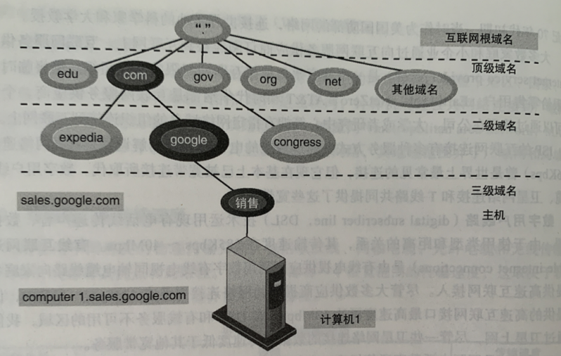
图7-6 域名系统
域名系统是一个分层系统，包括根域名、顶级域名、二级域名和位于第三级的主机。

Slide 43
7.3.2 Internet Addressing and Architecture
网络寻址和构架
常见的、官方允许的域名扩展如下：
域名 | 扩展 | 中文释义
.com | Commercial organization/businesses | 商业组织/事业
.edu | Educational institutions | 教育机构
.gov | U.S. Government agencies | 美国政府机关
.mil | U.S. Military | 美国军事
.net | Network computers | 网络计算机
.org | Nonprofit prganizations and foundations | 非营利组织
.biz | Business firms | 商业公司
.info | Information Providers | 信息供应商

Slide 44
7.3.2 Internet Addressing and Architecture
网络寻址和构架
2. Internet Architecture and Governance 网络架构和治理
网络服务提供商 Network service providers
  提供自有中继线(洲际高速骨干网) Own trunk lines (high-speed backbone networks)
区域电话公司和有线电视公司 Regional telephone and cable TV companies
  提供区域和本地访问 Provide regional and local access

Slide 45
7.3.2 Internet Addressing and Architecture
网络寻址和构架
2. Internet Architecture and Governance 网络架构和治理
Professional organizations and government bodies 互联网不属于任何人，也没有人对它正式地管理。然而，全球互联网规则由许多专业组织和政府机构建立，包括：
  帮助定义互联网总体结构的互联网架构委员会（Internet Architecture Board, IAB）
  互联网名称与数字地址分配机构（Internet Corporation for Assigned Names and Numbers, ICANN）
  万维网联盟（World Wide Web Consortium，W3C；负责设置超文本标记语言和其他的Web编程标准）

Slide 46
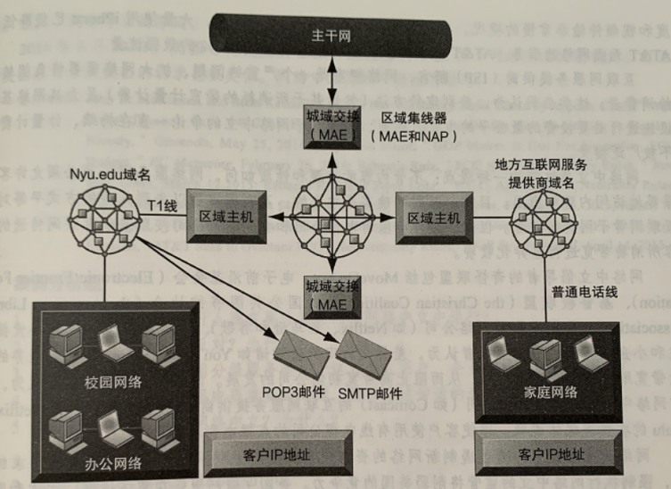
图7-7 互联网网络结构
互联网的主干网连接区域网，依次帮助接入互联网提供商、大公司和政府机构。网络接入点(NAP)和城域交换(MAE)是主干网交叉区域、地方网络与其他主干网拥有者连接处的中心。

Slide 47
7.3.2 Internet Addressing and Architecture
网络寻址和构架
3. The Future Internet: IPv6 and Internet 2 未来互联网：IPv6和Internet2
IPv6
最初设计的互联网并不是用来处理大量数据的传输和服务数十亿用户。由于互联网的急速增加，若使用旧的地址协定，世界上可用的IP地址将要用完。
New addressing scheme for IP numbers 新的IP地址寻址方案
Will provide more than a quadrillion new addresses 将提供超过一千万亿的新地址（2128）
Not compatible with earlier IPv4 addressing 不兼容早期的IPv4寻址

Slide 48
7.3.2 Internet Addressing and Architecture
网络寻址和构架
3. The Future Internet: IPv6 and Internet 2 未来互联网：IPv6和Internet2
Internet2
Advanced networking consortium
Universities, businesses, government agencies, other institutions
先进的网络技术联盟，代表500多个全美大学、私人企业和政府机关，与全美的66000家机构以及来自超过100多个国家的国际网络合作伙伴工作。
Developed high-capacity 100 Gbps testing network 开发了高容量100 Gbps测试网络
Testing leading-edge new technologies for Internet 测试前沿的互联网新技术

Slide 49
7.3.3. Internet Services and Communication Tools 互联网服务和通信工具
1. Internet Services 互联网服务
E-mail 电子邮件：人与人之间的消息传递，文件共享
Chatting and instant messaging 聊天和即时通信：交互式会话。IBM采用Sametime，更关注安全的专用系统。
Newsgroups 新闻组：在电子布告板上进行讨论
Telnet 远程登录：登录一个计算机系统，在另外一台计算机上工作
File Transfer Protocol (FTP) 文件传输协议(FTP)：在计算机和计算机之间传输文件
World Wide Web 万维网：使用超文本链接检索、规定格式和显示信息（包括文本、音频、图形和视频）

Slide 50
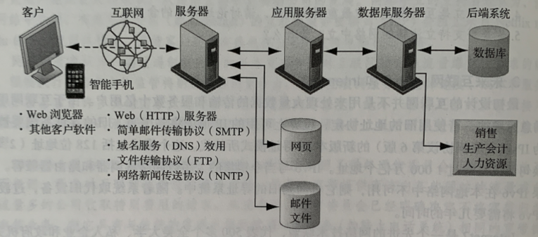
图7-8 互联网上客户机/服务器处理流程
运行Web浏览器和其他软件的客户机接入互联网服务器上的一组服务。这些服务可能在一个或多个特定的服务器上运行。

Slide 51
7.3.3. Internet Services and Communication Tools 互联网服务和通信工具
2. voice over IP(VoIP) IP语音
Digital voice communication using IP, packet switching
使用分组交换技术以数字形式传送语音信息，避免了本地和长途电话网络的通信费（图7-9）。Skype使用点对点的网络，在全球范围内提供免费的IP语音服务。IP语音每年为维珍娱乐集团节省70万美元的长途电话费用。

Slide 52
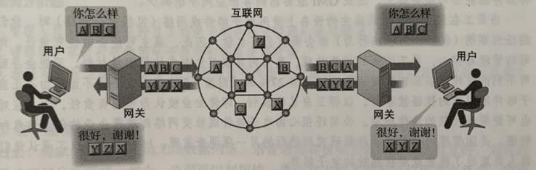
图7-9 IP语音如何运行
一个lP语音电话可以数字化，将语音消息分成几个数据包。数据包沿着不同的路径传输，在最终目的地重新组合。离呼叫目的地最近的一个处理器，称为闸道，用来安排数据包以适当的顺序和方向传送到对应电话号码的接收者或对应IP地址的接收电脑上。

Slide 53
7.3.3. Internet Services and Communication Tools 互联网服务和通信工具
3. Unified Communications 统一通信
过去，每家公司的有线和无线数据网络、语音通信和视频会议都是彼此独立的，而且由信息系统部门分开管理。如今，公司可以利用统一通信技术将不同的通信模式合并成一项单一的统一访问服务。
Communications systems that integrate voice, data, e-mail, conferencing 将语音通信、数据通信、即时信息、电子邮件和电子会议等不同渠道集成为用户可以无缝地来回切换的不同的通信模式。

Slide 54
7.3.3. Internet Services and Communication Tools 互联网服务和通信工具
4. Virtual Private Network (VPN)虚拟专用网络
过去由大型专用网络公司提供安全、私密和专用网络进行通信，但是花费很高。较为经济的方式是在公共互联网上建立虚拟专用网络。
Secure, encrypted, private network run over Internet VPN是一个安全的、加密的、专用的网络，它在一个公用网络中利用大网络（如互联网）的规模经济和管理设施来配置，从而得以实现（图7-10）。

Slide 55
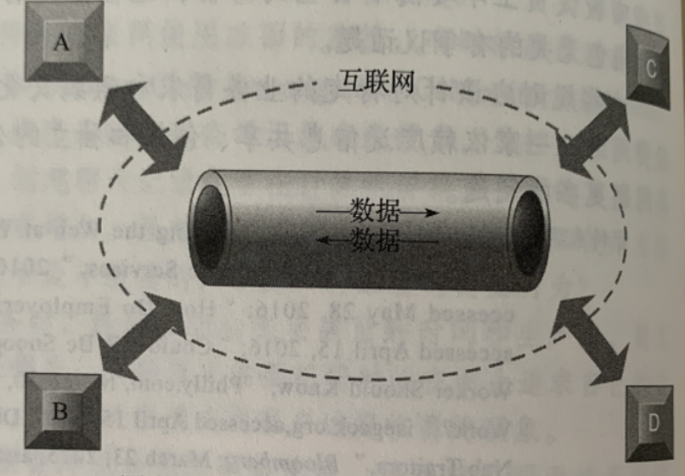
图7-10 在互联网上使用虚拟专用网络
虚拟专用网络是一个用安全通道连接在互联网上的专用计算机网络。它在公共互联网上通过数据编码和在互联网协议范围内打包来保护数据传输。通过把网络消息打包来隐藏内容，企业可以创建一个通过公共互联网的专有连接。

Slide 56
7.3.4 Web 万维网
万维网是最流行的网络服务。它是利用公认的标准来存储、检索、格式化和显示信息，使用客户机/服务器结构的一个系统。
Web页面的格式通过超文本与另外一个文件进行嵌入式链接，同时将网页链接到其他对象（如声音、视频或动画文件上）。
一个典型的网址就是链接各主页的网页集合。

Slide 57
7.3.4 Web 万维网
1. Hypertext 超文本
Hypertext Markup Language(HTML) 超文本标记语言是WEB页面的基础，它可以使文件格式化，并且包含动态链接到存储在相同或远程电脑上的其他文档和图片。
Hypertext Transfer Protocol(HTTP) 超文本传输协议 :是在web上传送页面的通信标准。Web浏览器软件可以操作电脑，向存储在互联网主机服务器的web页面发出请求。
Uniform resource locator (URL) 统一资源定位:当在一个浏览器中输入地址时，URL可以准确地告诉浏览器软件去哪里寻找信息。
  例：在http://www.megacorp.com/content/features/082602.html中，http是展示网页的协议名称；www.megacorp.com是域名；/content/features是目标路径，用来标识页面在域名web服务器中的存储位置；082602.html是文件名和格式的名称（这是一个HTML页面）。

Slide 58
7.3.4 Web 万维网
2. Web servers Web服务器
Software for locating and managing web pages
用来定位和管理存储网页的软件
常见的web服务器有微软的互联网信息服务（IIS）和Apache Server，Apache是一个免费的开源产品，可以在网络上下载。

Slide 59
7.3.4 Web 万维网
3.Searching for Information on the Web
在网上搜索信息
Search engines 搜索引擎
Mobile search 移动搜索
Semantic search and predictive search 语义搜索和预测搜索
Visual search 视觉搜索和视觉网页
Intelligent agent shopping bots 购物代理智能机器人
Search engine marketing 搜索引擎营销
Search engine optimization (SEO) 搜索引擎优化

Slide 60
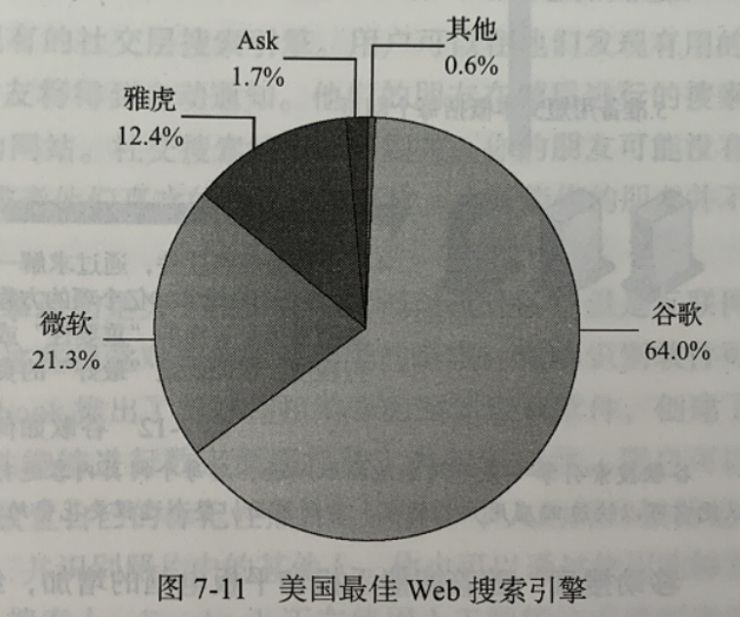
搜索引擎
搜索引擎试图解决在web上立刻找到有用信息的问题。
虽然目前有上百种不同类型的搜索引擎，但是绝大多数的搜索结果是由谷歌、雅虎和微软的必应等搜索引擎提供的（图7-11）。

Slide 61
搜索引擎
1994年，斯坦福大学计算机专业的学生大卫•费罗（David Filo）和杨致远创造了一个自己最喜欢的网页列表，称之为“Yet Another Hierarchical Officious Oracle”或雅虎（Yahoo）。雅虎最开始并不是一个搜索引擎，而是一个经过编辑选择且被认为有用的信息分类目录。现在，雅虎主要依赖微软必应的搜索结果。
1998年，斯坦福大学计算机专业的学生拉里•佩奇（Larry Page）和谢尔盖•布林（Sergey Brin）发布了他们第一个版本的谷歌。这个搜索引擎与之前的不同：它不仅按每个网页的词进行索引，而且还根据每个页面的相关性将搜索结果进行排名。他们的页面排名系统（PageRank系统）获得了专利。布林贡献了一个独特的Web爬虫程序，即不仅是一个页面中的关键字为索引，还包括文字组合（如作者和文章的标题）。

Slide 62
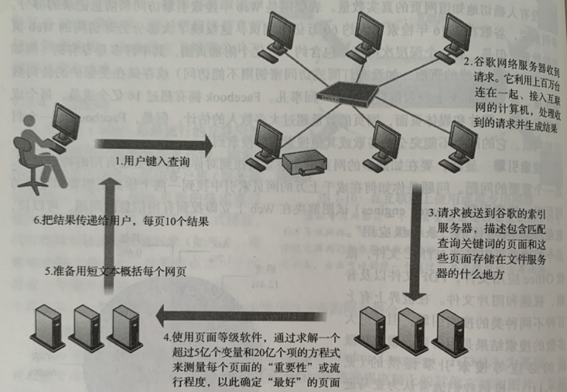
图7-12 谷歌如何工作
谷歌搜索引擎一直不间断地抓取Web，对每个网页内容进行索引，计算每个网页的流行程度，存储这些页面，以便它可以快速回应用户的请求，看到页面。整个过程要花费约1/2秒。

Slide 63
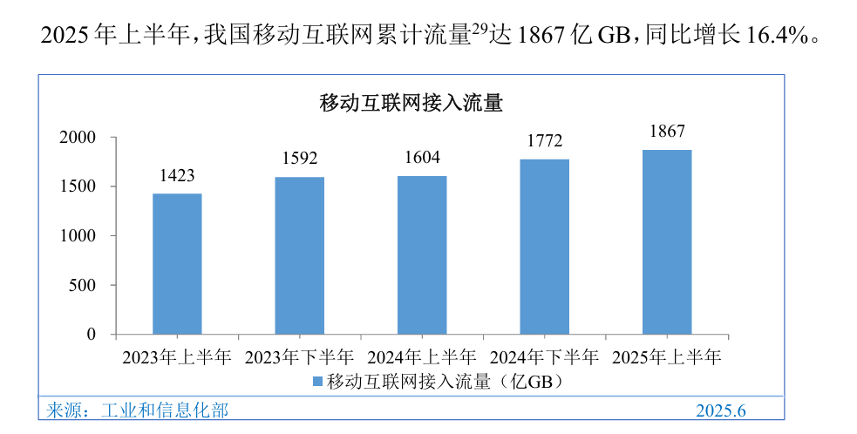
移动搜索
从智能手机和平板电脑发出的移动搜索在不断增长。

Slide 64
语义搜索和预测搜索
语义搜索的目标是建立一个搜索引擎，能够真正理解人类的语言和行为。
2013年9月，谷歌推出了蜂鸟搜索算法。谷歌在语义上通知蜂鸟评估整个句子的意思，而不是在搜索中单独评估每个单词。蜂鸟搜索侧重于单词的含义。例如，如果你搜索的是一个长句，如“2015年谷歌年度报告的财务数据”，蜂鸟搜索应该知道你真正想要的是2016年3月31日谷歌向美国证券交易委员会提交的SEC 10K报告。
谷歌搜索也利用知识图（即搜索算法）努力预测你在搜索主题时可能想要了解的更多信息。知识图的结果会显示在屏幕的右侧，并包含你正在搜索的主题或人物的更多信息。搜索算法的这一部分还会猜测你正在寻找什么，并在你输入搜索词时对相关的搜索关键词提出建议。

Slide 65
社会化搜索
搜索引擎提供的是没有差别化的搜索。
社会化搜索是基于一个人的社会交际网络，提供更少、更相关和值得信任的搜索结果。
2013年1月，Facebook推出了Graph Search（现在被称为Facebook Search）。它是一种社交网络搜索引擎，可以根据用户的朋友和连接社交网络的信息对用户搜索查询进行响应。你可以使用Facebook Search搜索你朋友喜欢的波士顿餐馆、南卡罗莱纳大学校友、喜欢LadyGaga的校友或2012年之前的朋友照片。

Slide 66
视觉搜索和视觉网页
面部识别软件可以创建人脸的数字版本。2012年，Facebook推出了与标签相结合的面部识别软件，创建了一个名为Tag Suggest的新功能。该软件能够进行数字面部打印，类似于指纹。用户可以在他们的时间轴和他们朋友的时间表上放置自己的标记性照片。一旦一个人的照片被标记，Facebook可以从一张照片中挑选那个人，并识别照片中的其他人。
视觉网站是指如Printerest那样的网站。这些网站用图片代替文本文档，用户在这些网站上搜索图片（特别是产品的图片）而不是广告。Instagram是一个照片和视频的共享网站。允许用户拍摄照片、编辑照片，并与其他社交网站（如Facebook、Twitter和Google+）的朋友分享。

Slide 67
购物代理智能机器
购物机器利用智能代理软件在互联网上搜索购物信息。购物机器可以帮助人们筛选和检索感兴趣的产品，根据用户建立的标准评估竞争产品，并同卖主协商价格和交货条件。

Slide 68
搜索引擎营销
搜索引擎是最有利可图的网络营销和广告的基础。超过90%的网络流量来自搜索引擎，搜索引擎营销占全球数字广告支出的40%以上。
魏则西事件
https://www.bilibili.com/video/BV1xJ411c7wA/?spm_id_from=333.337.search-card.all.click

Slide 69
搜索引擎优化
搜索引擎优化是利用一系列技术提高网站的质量和网络流量容量的过程。当搜索字段中输入特定的关键词和短语时，这些技术手段可以帮助网站在主要的搜索引擎上获得更高的排名。一种方法是确保网站描述中使用的关键词与潜在客户可能使用的搜索关键词相匹配。例如，如果你的网站使用关键字“照明”而不是“灯”，如果大多数目标客户都在搜索照明，那么你的网站更有可能进入搜索引擎排名的第一名。将你的网站链接到尽可能多的其他网站也是有好处的，因为搜索引擎会评估这样的链接来确定一个网页的受欢迎程度，以及它如何链接到网络上的其他内容。

Slide 70
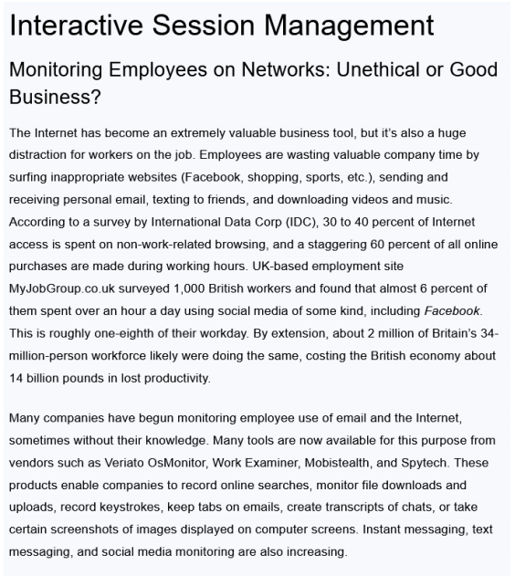
案例分析

Slide 71
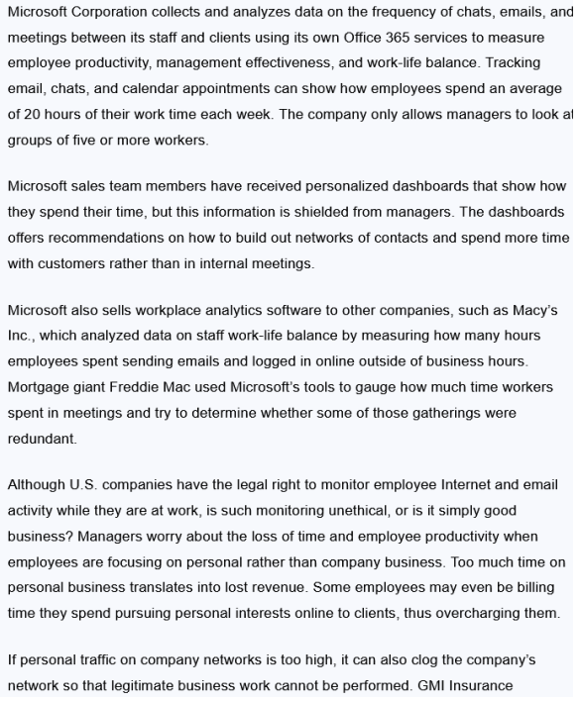

Slide 72
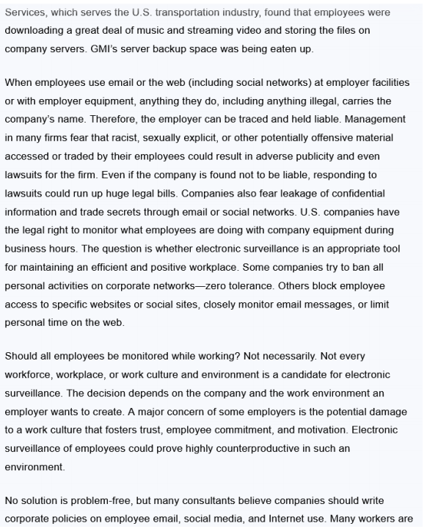

Slide 73
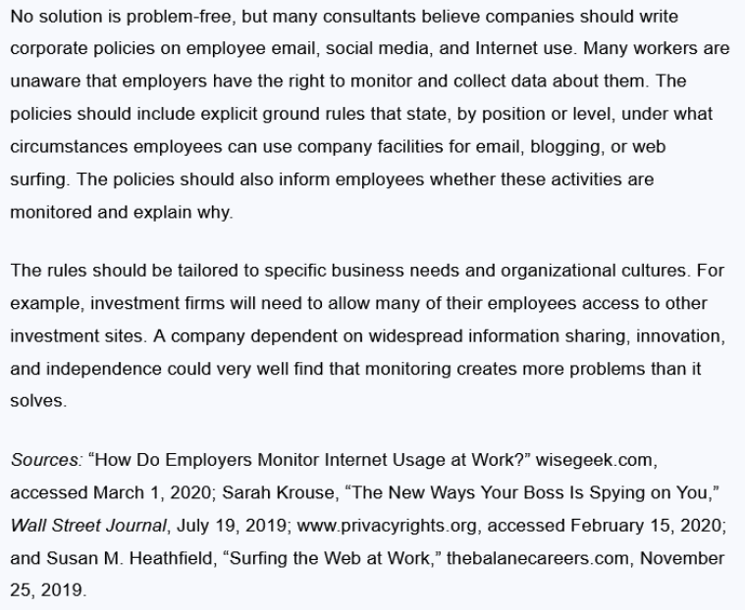

Slide 74
案例分析：网络监控雇员：不道德的还是正确的商业行为？
    互联网已经成为一种极具价值的商业工具，但它也极大地分散了工作人员的注意力。员工浏览不合适的网站(Facebook，购物，运动等)，收发私人邮件，给朋友发短信，下载视频和音乐，都是在浪费宝贵的工作时间。
    据国际数据公司(IDC)的一项调查显示，30%至40%的上网时间都花在了与工作无关的浏览上，而60%的网上购物都是在工作时间完成的。总部位于英国的招聘网站MyJobGroup.co.uk调查了1000名英国员工，发现其中近6%的人每天使用包括Facebook在内的各种社交媒体的时间超过一个小时。这大约是他们工作日的八分之一。推而广之，英国3400万劳动力中大约有200万人可能在做同样的工作，这给英国经济造成了约140亿英镑的生产力损失。
    很多公司已经开始对雇员使用电子邮件和互联网使用方面的监控，有时候雇员对此并不知情。有许多工具如Spector CNE Investigator、OsMonitor、IMonitor、Work Examiner、Mobistealth和Spytech。这些产品能让公司记录在线搜索，监控文件下载和上传。记录键盘输入、追踪电子邮件标签，创建聊天记录或是在计算机屏幕上显示某些屏幕截图。即时消息、短信和社交媒体的监控也在增加。虽然美国公司在上班时监督员工使用互联网和电子邮件活动是合法的，但这种监督是不是不道德的，还是一种正确的商业行为？

Slide 75
案例分析：网络监控雇员：不道德的还是正确的商业行为？
    微软公司利用自己的Office 365服务，收集并分析员工与客户之间的聊天、电子邮件和微软会议的频率数据，以衡量员工的生产力、管理效率和工作与生活的平衡。跟踪电子邮件、聊天记录和日程安排可以显示员工每周平均花费20个小时的工作时间。公司只允许经理查看所有5人或5人以上的小组。
    微软的销售团队成员收到了个性化的仪表板，显示他们如何分配时间，但这些信息对经理是保密的。仪表板提供了关于如何建立联系网络和花更多时间与客户而不是内部会议的建议。
    微软还向其他公司出售办公场所分析软件，比如梅西百货(Macy's Inc .)，该公司通过测量员工在工作时间之外发送电子邮件和上网的时间，分析员工工作与生活平衡的数据。抵押贷款巨头房地美(Freddie Mac)使用微软的工具来衡量员工花在开会上的时间，并试图确定其中一些会议是否多余。
    尽管美国公司在法律上有权监控员工工作时的网络和电子邮件活动，但这种监控是不道德的，还是仅仅是一种正确的商业行为?当员工专注于个人事务而不是公司事务时，经理们会担心时间和员工生产力的损失。在个人事务上花太多时间会导致收入损失。一些员工甚至花时间在网上追求自己的兴趣爱好，而这段时间可能是需要客户付费的，这样就会造成向客户过度收费的现象。

Slide 76
案例分析：网络监控雇员：不道德的还是正确的商业行为？
    如果公司网络上的个人流量过高，它也会降低公司的网络速度，从而使公司无法正常开展业务。服务于美国交通运输业的GMI保险服务公司发现，员工下载了大量的音乐和流媒体视频，并将文件存储在公司服务器上，造成GMI的服务器的备份空间不断减少。
    当员工在公司设施或使用公司设备使用电子邮件或网络(包括社交网络)时，他们所做的任何事情，包括任何非法的事情，都会带有公司的名称。因此，雇主可能会被追究责任。许多公司的管理层担心，员工接触或访问的种族歧视、色情内容或其他潜在的冒犯性材料，可能导致公司的负面宣传，甚至被提起诉讼。即使该公司被认定不负有法律责任，应对诉讼也可能会产生巨额法律费用。公司还担心通过电子邮件或社交网络泄露机密信息和商业秘密。美国公司有法律权利监控员工在工作时间使用公司设备的行为。问题在于，电子监控是否是维持高效和积极工作场所的合适工具。一些公司试图禁止公司网络上的所有个人活动——零容忍。其他公司则会阻止员工访问特定网站或社交网站，严密监控电子邮件信息，或限制个人上网时间。

Slide 77
案例分析：网络监控雇员：不道德的还是正确的商业行为？
    所有员工在工作时都应该受到监控吗?不一定。并不是所有的劳动力、工作场所或工作文化和环境都适合电子监控。”这个决定取决于雇主想要创造的公司和工作环境。一些雇主主要担心的是，这会对培养信任、员工承诺和动力的工作文化造成潜在损害。在这种环境下，对员工的电子监控可能会适得其反。
    没有解决方案是完美无缺的，但许多顾问认为，公司应该就员工的电子邮件、社交媒体和互联网使用制定公司政策。许多工人不知道雇主有权监控和收集有关他们的数据。这些政策应该包括明确的基本规则，根据职位或级别，规定在什么情况下员工可以使用公司设施收发电子邮件、写博客或上网冲浪。政策还应告知员工这些活动是否受到监控，并解释原因。
    这些规则应该根据特定的业务需求和组织文化进行调整。例如，投资公司要允许其员工访问其他投资网站。一个依赖广泛的信息共享、创新和独立性的公司很可能会发现，监控产生的问题比它要解决的问题更多。

Slide 78
Class discussion 课堂讨论
    Should managers monitor employee e-mail and Internet usage? Why or why not? 管理者是否应该监控员工的电子邮件和互联网使用情况？为什么或者为什么不呢？
    Describe an effective e-mail and web use policy for a company. 描述一个公司有效的电子邮件和网络使用政策。
    Should managers inform employees that their web behaviour is being monitored? Or should managers monitor secretly? Why or why not? 管理者是否应该告知员工，他们的网络行为会受到监控？还是经理们应该秘密进行监控？为什么或者为什么不呢？

Slide 79
Class discussion 课堂讨论
    1 . 管理者是否应该监控员工的电子邮件和互联网使用情况?为什么或者为什么不呢?
    案例研究统计数据显示，企业因个人原因滥用电子邮件的情况呈爆炸式增长。简单地说，将公司资源用于与公司无关的工作的员工，本质上是在从事“服务盗窃”。他们拿薪水是为了为公司工作，这并不包括处于个人原因而滥用公司资源。
    公司的经营宗旨是为股东创造利润。管理人员当然应该关注时间和员工生产力的损失，在其网络上产生的额外流量，导致生产率下降，收入减少，或机会错失，以及由于员工效率低下而向客户收取过高的费用。公司本身对其资源的使用以及员工在使用公司资源时所做的事情负责。负面宣传会严重影响公司，甚至可能导致昂贵的诉讼。公司还担心电子邮件泄露商业机密。其他法律和监管问题还涉及在公司设备上生成的所有电子邮件的安全保存。这些信息必须在特定的时间段内保留，并可能在诉讼中被要求作为证据。

Slide 80
Class discussion 课堂讨论
    2. 描述一个有效的公司电子邮件和网络使用政策。
    像所有政策一样，有效的电子邮件和网络使用政策必须精心设计，并清楚地传达给所有使用这些公司资源的人。目前有许多不同的政策。一些公司不允许个人使用公司网络，而另一些公司允许某种程度的活动，很容易被监控。一个好的政策会详细说明什么类型的活动是可以接受的，什么是不允许的。政策应该清楚地阐明所有与政策相关的行为将会受到的制裁。最重要的是，互联网使用规则应该根据特定的业务需求和组织文化而量身定制。

Slide 81
Class discussion 课堂讨论
    3. 管理者是否应该告知员工他们的网络行为正在被监控?还是经理们应该秘密监控?为什么或者为什么不呢?
    这将根据个人价值观和工作经验而有所不同。管理者应该告知员工，他们的网络行为正受到监控，以促进双方之间的公开沟通和信任。许多顾问认为，公司应该就员工使用电子邮件和互联网制定公司政策。这些政策应该包括明确的基本规则，根据职位或级别，规定在什么情况下员工可以使用公司设施收发电子邮件、写博客或上网冲浪。政策还应告知员工这些活动是否受到监控，并解释原因。

Slide 82
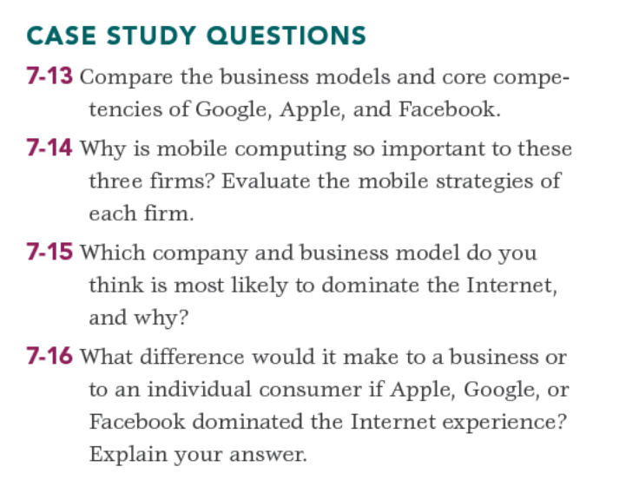
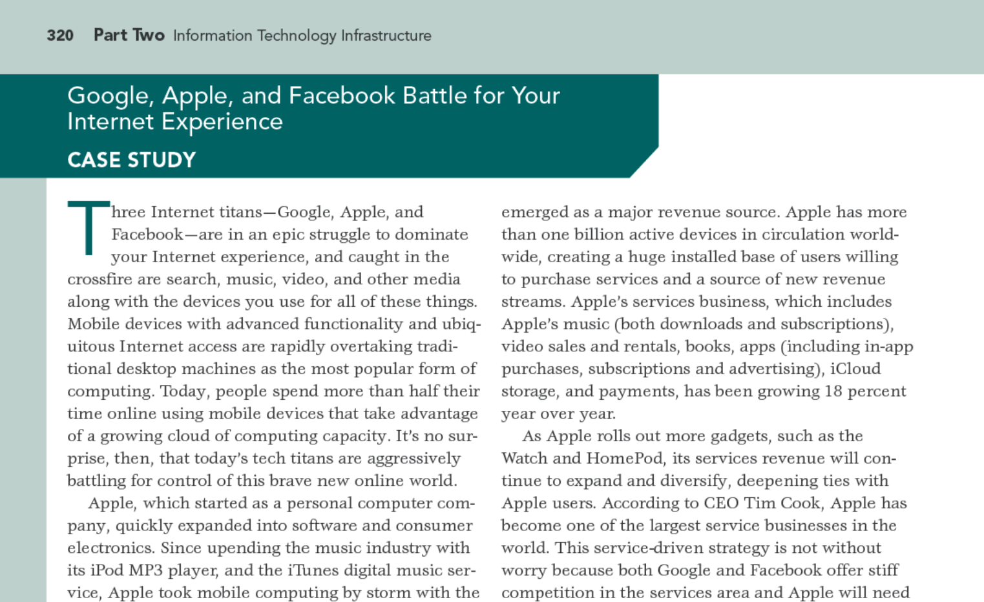
Assignment

